Slide 1
“GEMAS DE CONOCIMIENTO PARA
SALUD INTEGRAL”
MÁS CERCA DE LA COMUNIDAD
ESCUELA SABÁTICA
IGLESIA ADVENTISTA DEL 7° DÍA

Slide 2
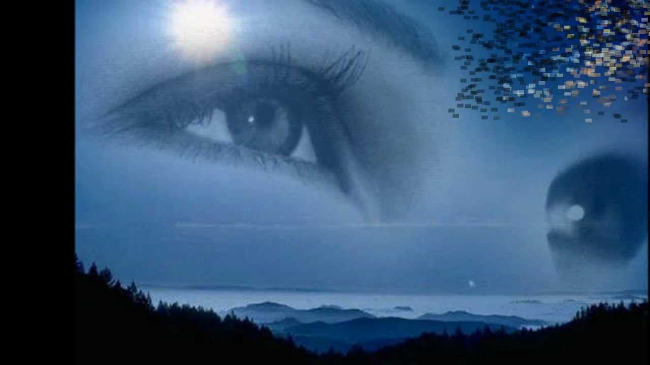
SERVICIO DE CANTO
#547 “SÁBADO ES”, #195 “ABRE MIS OJOS”,
#445 “MÁS DE JESÚS”.

Slide 3
BIENVENIDOS

Slide 4
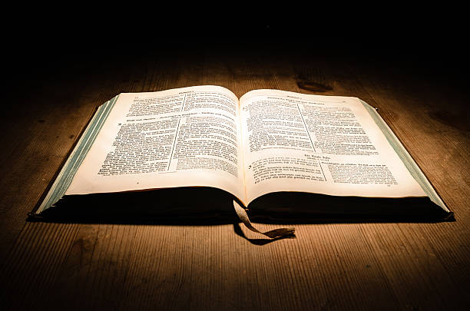
LECTURA BÍBLICA
Proverbios 24:5 nos dice: "El hombre sabio es fuerte; y el hombre de conocimiento
aumenta su fuerza."

Slide 5
ORACIÓN DE RODILLAS
“Las tinieblas del maligno cercan a los que descuidan la oración. Las tentaciones que susurra el
enemigo los incitan a pecar; y todo porque no se valen de los privilegios que Dios les ha concedido
en el divino mandato de la oración. ¿Por qué han de ser los hijos y las hijas de Dios tan remisos para
orar, cuando la oración es la llave en la mano de la fe para abrir el almacén del cielo, donde están
atesorados los recursos infinitos de la Omnipotencia?

Slide 6
PROPÓSITO
Motivar a la lectura de libros de salud de nuestra iglesia para obtener más conocimientos
sobre salud integral.

Slide 7
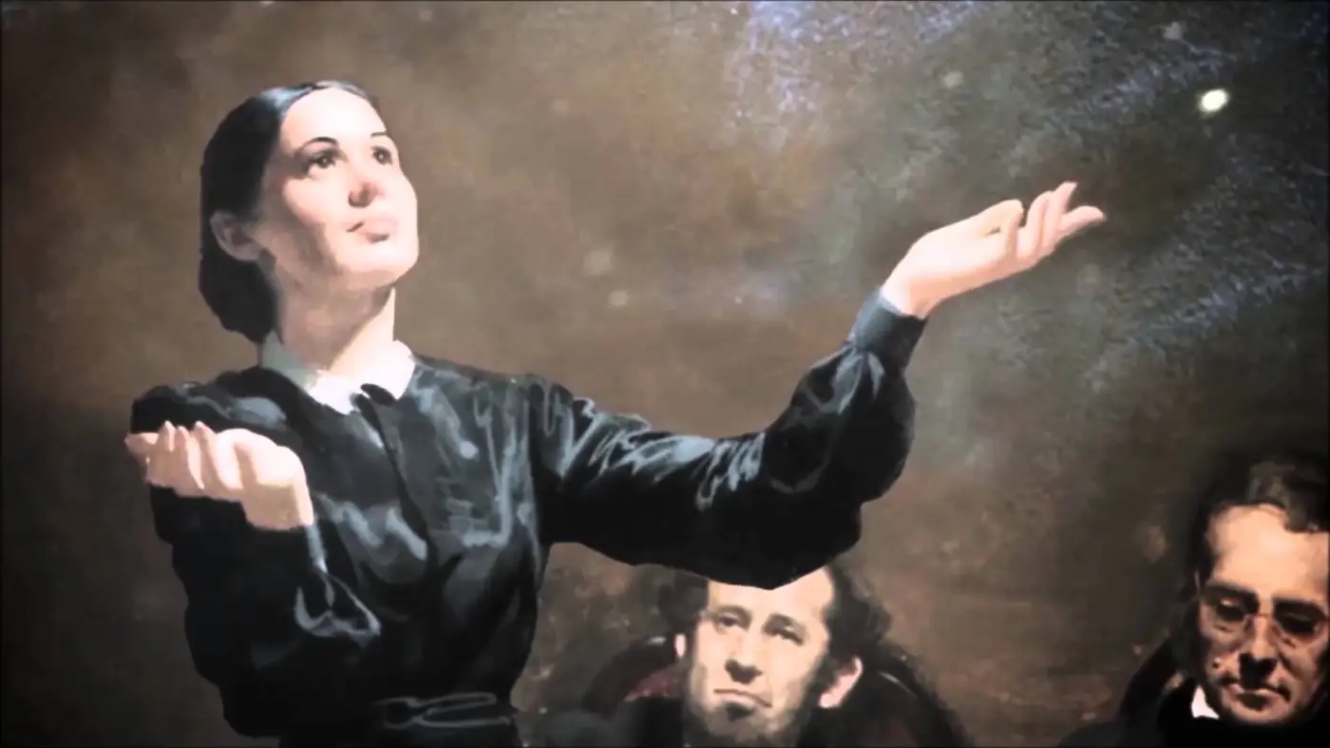
INTRODUCCIÓN
El 6 de junio de 1863 la señora Elena G. de White recibió la primera visión sobre la reforma pro salud para la iglesia. Dedicó casi setenta años de su vida aplicada y activa, al ministerio del evangelio.
En su juventud fue una inválida. En sus primeros años de vida matrimonial luchó contra un corazón
débil, con el cáncer y con otras indisposiciones

Slide 8
A la edad de treinta y seis años experimentó un gran
despertar referente a la temperancia y su relación con la salud, a la eficiencia física y mental como
también a la vida cristiana. El estricto apego al conocimiento obtenido en cuanto a las leyes de la
mente y del cuerpo, le trajeron gran alivio y restauración, y desde aquel tiempo hasta el fin de sus
arduas labores, un periodo de casi cincuenta años, fue una exponente de los principios de la salud y
la temperancia.

Slide 9
160 años después la ciencia confirma la veracidad de toda la información que ella
escribió para nosotros. Esta mañana repasaremos algunos de los mensajes más importantes que dejó
para nuestros tiempos con respecto a nuestra salud.

Slide 10
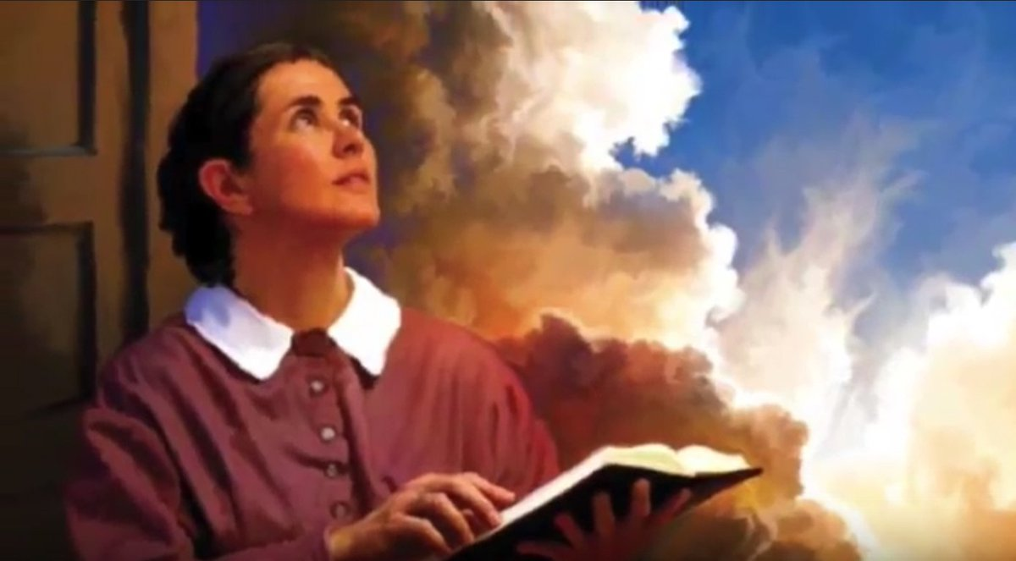
“Según la luz que me fue dada hace tanto tiempo (1863),
se me mostró que la intemperancia
prevalecería en el mundo hasta un punto alarmante,
y que cada miembro del pueblo de Dios debía
asumir una posición elevada con respecto a la reforma de los hábitos y las prácticas... El Señor
presentó delante de mí un plan general.

Slide 11
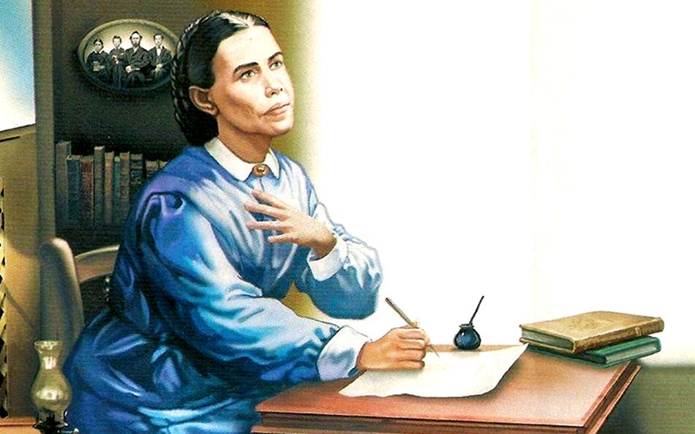
Se me mostró que Dios daría a sus hijos que observan los mandamientos, una reforma del régimen alimenticio,
y que a medida que ellos la recibieran,
sus enfermedades y sufrimientos serían grandemente disminuidos.
Se me mostró que esta obra iría en progreso.”—Consejos sobre salud, 531. CRA 578.1

Slide 12
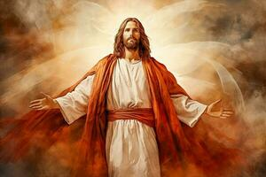
HIMNO DE ALABANZA
#534 “EN TU NOMBRE COMENZAMOS”.

Slide 13
Si tomamos esta cita literalmente, no hay más que decir o argumentar. El mensaje es claro:
el conocimiento debe impulsarnos a tomar acciones dirigidas a mejorar nuestras capacidades físicas,
mentales y espirituales, para lograrlo, necesitamos obtener la sabiduría que solo proviene de Dios, de esta manera obtendremos el vigor que Dios nos promete en su Palabra.

Slide 14
Sin oración incesante y vigilancia diligente,
corremos el riesgo de volvernos indiferentes y de desviamos del sendero recto. Nuestro adversario
procura constantemente obstruir el camino a la sede de la misericordia para que no obtengamos,
mediante ardiente súplica y fe, la gracia y el poder para resistir la tentación. CC 94.1.

Slide 15
NUEVO HORIZONTE
MEJORAMIENTO
GRATITUD EN TODO MOMENTO

Slide 16
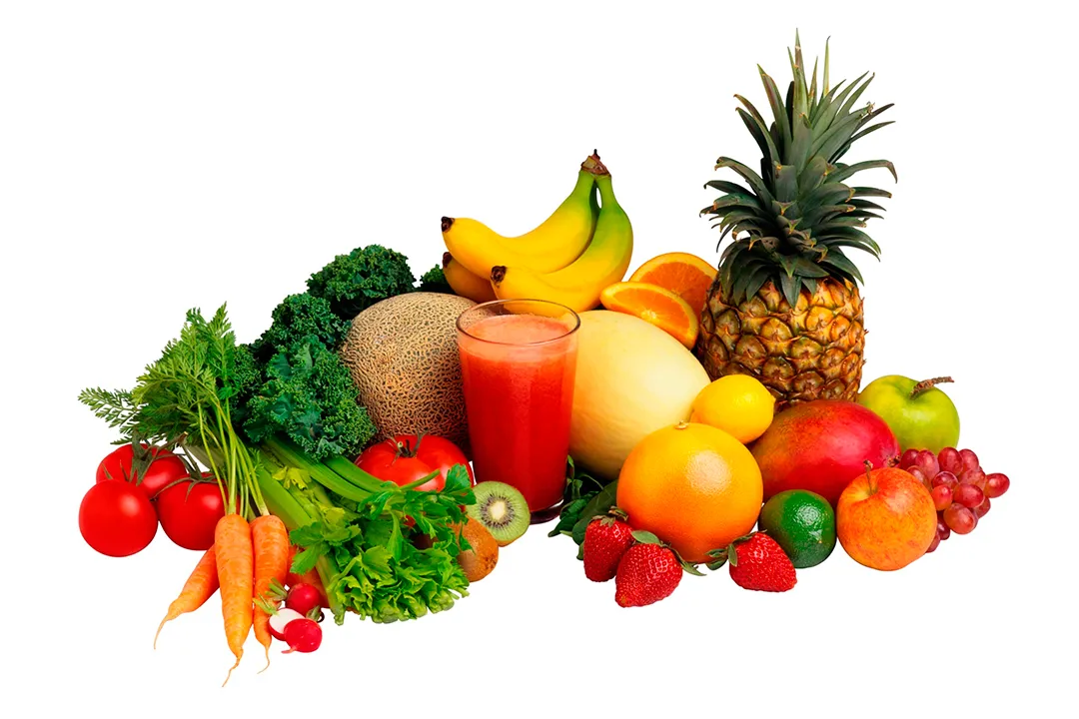
“Dios ha provisto al hombre de abundantes medios para satisfacer un apetito sano. Ha derramado
delante de él los productos de la tierra: una abundante variedad de alimentos agradables al paladar y
nutritivos para el organismo. Nuestro amante Padre celestial dice que podemos comer de ellos
libremente. Las frutas, los cereales y vegetales preparados en forma sencilla, libres de especias y
grasas, constituyen, con la leche o la crema, una dieta muy saludable. Imparten fortaleza al cuerpo y
dan un vigor mental que no se obtiene por medio de una dieta estimulante.”—Counsels on Health, 114, 115. FV 232.5

Slide 17
Este mensaje aportó un conocimiento muy avanzado en la época de la Sra. White, la ciencia en
nuestros tiempos lo corrobora con artículos científicos, basados en evidencia.

Slide 18
CANTO ESPECIAL
La alabanza es una forma de ser agradecidos con Dios por nuestra salud, cuando somos agradecidos
tenemos mejor salud.

Slide 19
“Con mucha frecuencia, los que viven con salud olvidan las admirables misericordias
que se derraman
continuamente sobre ellos, día a día, año tras año.
No rinden ningún tributo de alabanza a Dios por
todos sus beneficios. Cuando llega la enfermedad, entonces se acuerdan de Dios. El fuerte deseo de
recuperación de la salud conduce a la oración ferviente, lo cual está bien.
Dios es nuestro refugio en
nuestra enfermedad como en la salud. Pero muchos no le encomiendan sus casos, y estimulan la
debilidad y la enfermedad al preocuparse por ellos mismos.

Slide 20
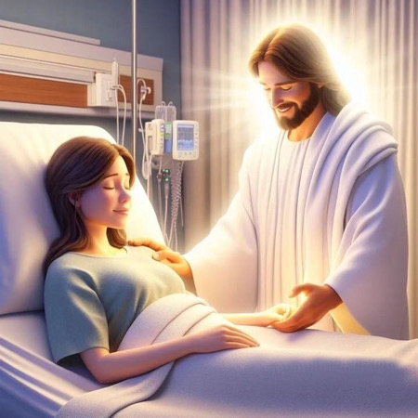

Slide 21
Si dejaran de quejarse y se levantaran por
encima de la depresión y el desaliento, su recuperación sería más segura. Debieran recordar con
gratitud durante cuánto tiempo han disfrutado de la bendición de la salud; y si se les devolviera ese
precioso don, no debieran olvidar que se encuentran bajo nuevas obligaciones hacia su Creador.

Slide 22
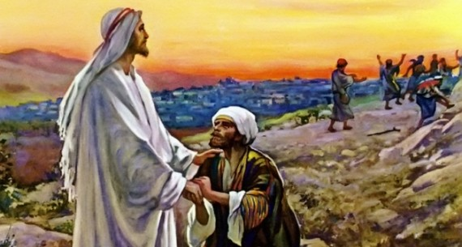
Cuando los diez leprosos fueron sanados, sólo uno regresó en busca de Jesús para darle gloria.
No seamos como los nueve desagradecidos, cuyos corazones no fueron tocados por la misericordia de
Dios - Testimonies for the Church 5:315 (1885).
CSI 379.2

Slide 23
MISIONERO MUNDIAL
COLOMBIA

Slide 24
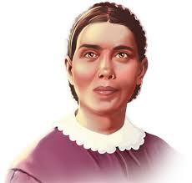
“He sido informada por parte de mi guía que aquellos que creen la verdad, no solamente deben
practicar la reforma pro salud, sino que deben enseñarla diligentemente a otros; porque será un agente
por cuyo intermedio la verdad puede ser presentada a la atención de los no creyentes. Ellos razonarán que, si tenemos ideas tan seguras con respecto a la salud y la temperancia, debe haber algo en nuestra
creencia religiosa que vale la pena ser investigado

Slide 25
Si nos apartamos de la reforma pro salud,
perderemos mucho de nuestra influencia sobre el mundo exterior”.
Ev 375.1
Parte de nuestra misión es ser una luz para otros, si nos mantenemos sanos y la compartimos con
otros, podremos ser esa luz que el Señor profetizó.

Slide 26
INFORME
SECRETARIAL

Slide 27
“Cuando fui a ver a este hombre enfermo traté de explicarle del mejor modo posible cómo mejorar
su situación, y pronto comenzó a sentirse mejor.
Pero imprudentemente se esforzó más allá de sus
posibilidades, comió alimentos en poca cantidad, pero de baja calidad, y se enfermó nuevamente.
Esta vez no hubo remedio. Su organismo parecía una masa viviente de corrupción. Murió víctima de
una alimentación deficiente. Trató de que el azúcar ocupara el lugar de la buena alimentación, y esto
sólo empeoró las cosas. CSI 147.3

Slide 28
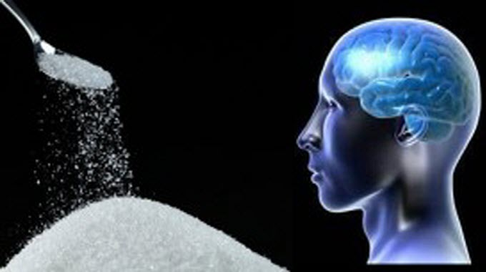
Con frecuencia me siento a las mesas de los hermanos y veo que usan grandes cantidades de leche y azúcar. Estas recargan el organismo, irritan los órganos digestivos
y afectan el cerebro. Cualquier cosa que estorba el movimiento activo del organismo, afecta muy
directamente al cerebro. Y por la luz que me ha sido dada,
sé que el azúcar, cuando se usa
copiosamente, es más perjudicial que la carne. CSI 147.4

Slide 29
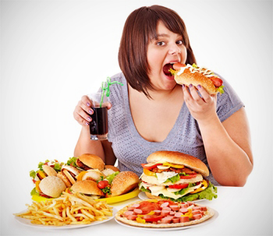
“Los que comen y trabajan intemperantemente e irracionalmente, hablan y actúan irracionalmente.
No es necesario beber bebidas alcohólicas para ser intemperante. El pecado de intemperancia en el
comer—comer con mucha frecuencia, demasiado,
y de abundante y malsano alimento—destruye la
acción saludable de los órganos digestivos, afecta el cerebro,
y pervierte el juicio, perturbando el
pensamiento y la acción saludable, racional y tranquila” —Christian Temperance and Bible Hygiene, 155. Te 122.2

Slide 30
“Lo perjudicial para la salud, no solo reduce el vigor físico, sino que tiende a debilitar las facultades
intelectuales y morales. Al ceder a cualquier práctica antihigiénica dificultamos la tarea de discernir
entre el bien y el mal, y nos inhabilitamos para resistir el mal —El Ministerio de Curación, 90 (1905). EUD 72.3

Slide 31
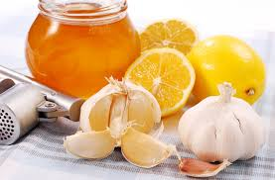
“El empleo de los remedios naturales requiere más cuidados y esfuerzos de lo que muchos quieren
prestar. El proceso natural de curación y reconstitución es gradual y les parece lento a los impacientes.
El renunciar a la satisfacción dañina de los apetitos impone sacrificios. Pero al fin se verá que, si no
se le pone trabas, la naturaleza desempeña su obra con acierto y los que perseveren en la obediencia
a sus leyes encontrarán recompensa en la salud del cuerpo y del espíritu.” CSI 90.1 CSI 90

Slide 32
Gracias a Dios por los consejos sobre salud.

Slide 33
CONCLUSIÓN
“¿Deseamos llegar a ser discípulos de Cristo, pero no sabemos cómo principiar? ¿Estamos en la
oscuridad y no sabemos cómo hallar la luz? Sigamos la luz que poseemos. Dispongamos nuestro
corazón para obedecer lo que sabemos de la Palabra de Dios, en la cual reside su poder, su misma vida. A medida que recibamos la Palabra con fe, ella nos dará poder para obedecer.

Slide 34
Si prestamos
atención a la luz que tenemos, recibiremos más luz. Edificaremos sobre la Palabra de Dios y nuestro
carácter se formará a semejanza del carácter de Cristo.
DMJ 126. El aire puro, el sol, la abstinencia,
el descanso, el ejercicio, un régimen alimentario conveniente, el agua y la confianza en el poder divino
son los verdaderos remedios.

Slide 35
Todos debieran conocer los agentes que la naturaleza provee como remedios, y saber aplicarlos. Es de suma importancia darse cuenta exacta de los principios implicados
en el tratamiento de los enfermos, y recibir una instrucción práctica que lo habilite a uno para hacer
uso correcto de estos conocimientos”. CSI 89.3

Slide 36
VERSÍCULO PARA MEMORIZAR

Slide 37
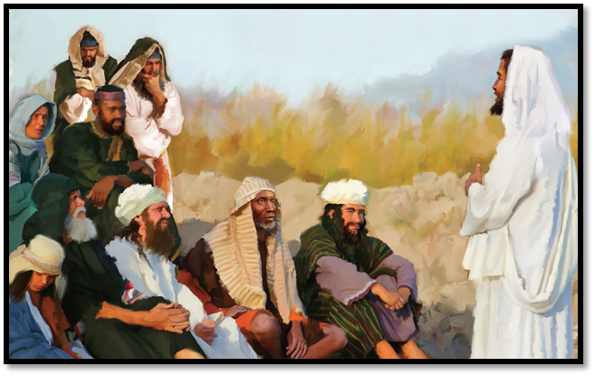
REPASO DE LA LECCIÓN # 8
INSTRUYENDO A LOS
DISCÍPULOS:
PARTE 2

Slide 38
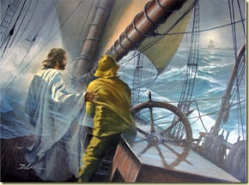
HIMNO FINAL
#466 “Guíame, ¡oh Salvador!”
“El aire puro, el sol, la abstinencia, el descanso, el ejercicio, un régimen alimenticio conveniente, el
agua y la confianza en el poder divino son los verdaderos remedios —
El Ministerio de Curación,” 89 (1905). EUD 72.2

Slide 39
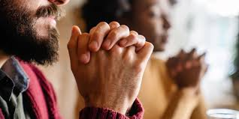
ORACIÓN FINAL

